Slide 1
Мастер-класс «новогодние снежинки в технике стринг арт»
Выполнила: Победенная Вера Константиновна
Преподаватель МБУ ДО «ДХШ г.Абинска»

Slide 2
Для выполнения работы нам необходимо:
Пеноплекс
Кисти
Гуашь
Гвозди(тексы)
Нити ирис
ножницы

Slide 3
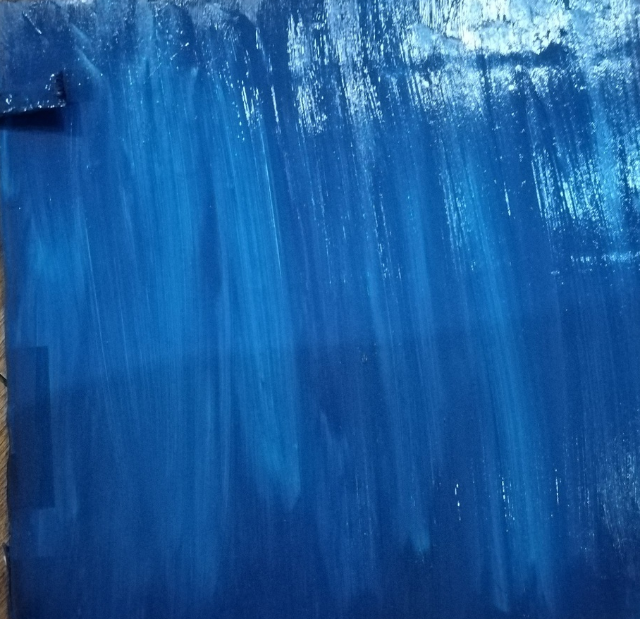
Шаг 1 (подготовка фона)
Для начала берем пеноплекс размером 30х30 и закрашиваем всю поверхность синей гуашью. Для красоты изделия можно добавить оттенки и разводы с помощью белой или голубой гуаши. Ждём полного засыхания.

Slide 4
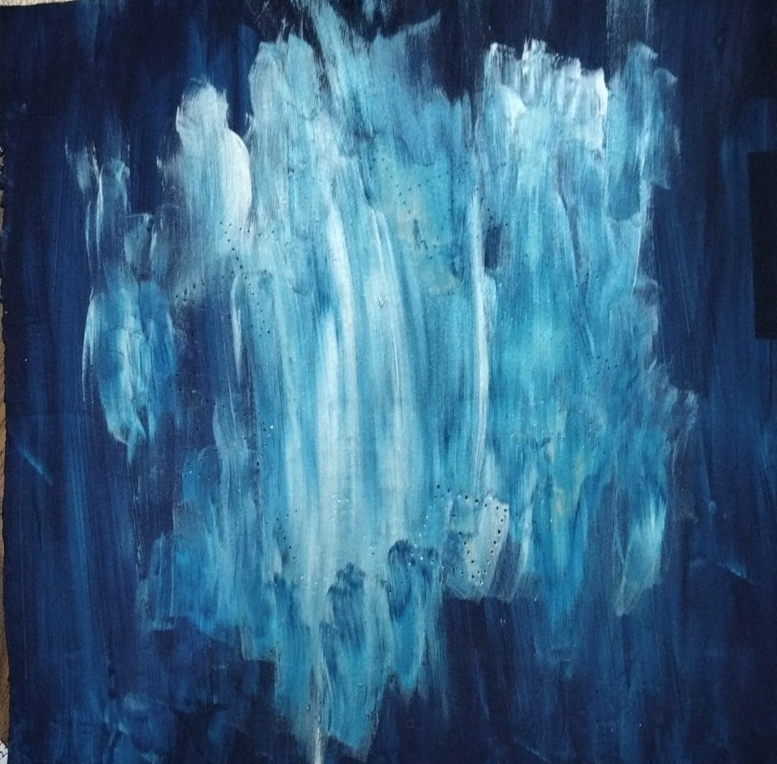
Шаг 2 (переносим схему)
Для удобства можно наметить нашу снежинку с помощью иглы

Slide 5
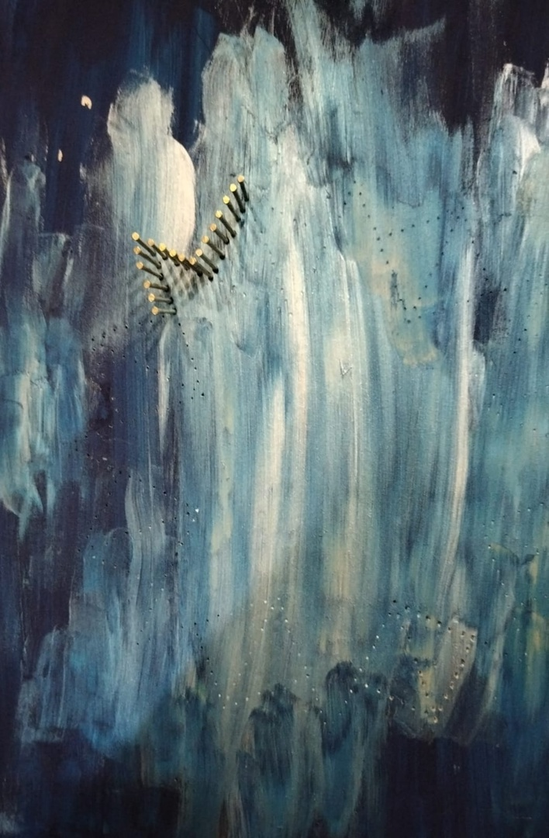
Шаг 3 (гвозди)
Обозначаем снежинку с помощью гвоздей

Slide 6
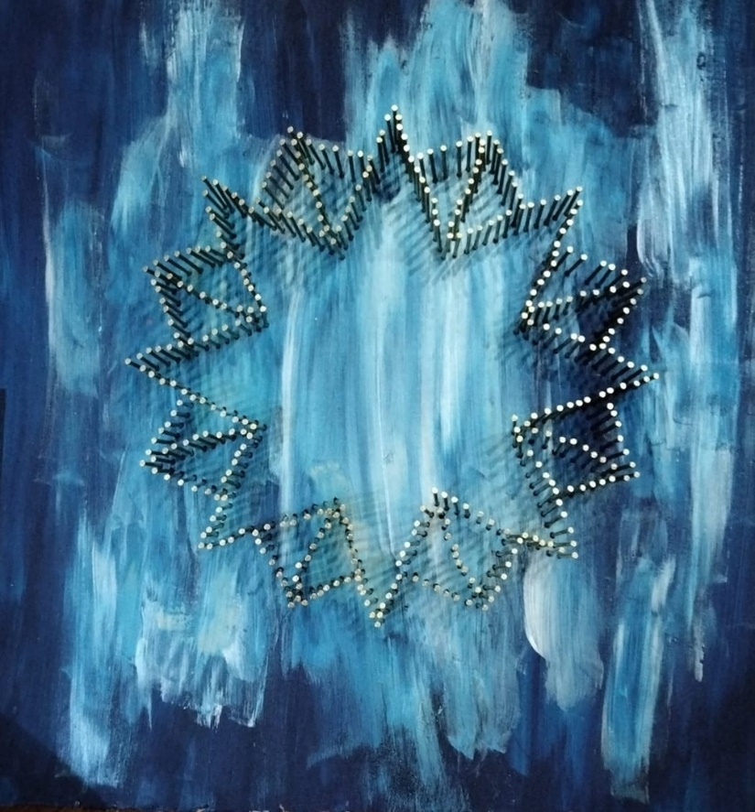
Шаг 3 (гвозди)

Slide 7
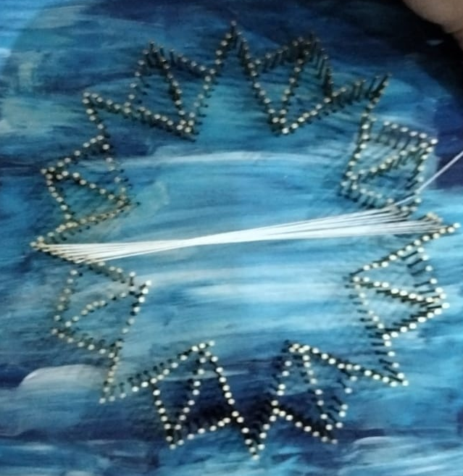
Шаг 4 (нить)
Закрепляем нить с помощью узелка и тянем от гвоздя к гвоздю в зеркальной последовательности

Slide 8
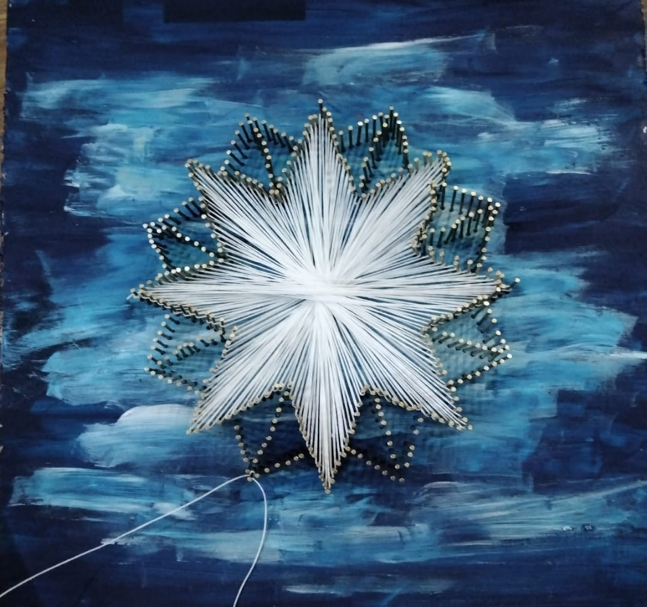
Шаг 4 (нить)

Slide 9
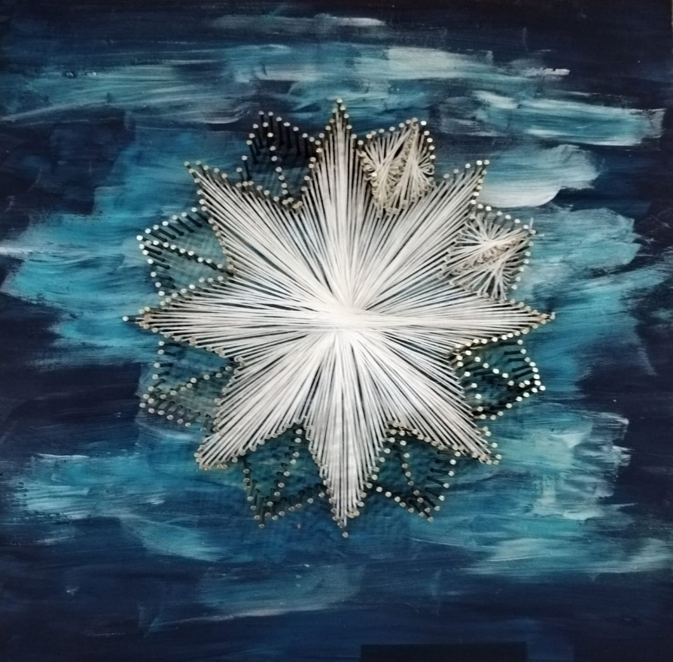
Шаг 4 (нить)

Slide 10
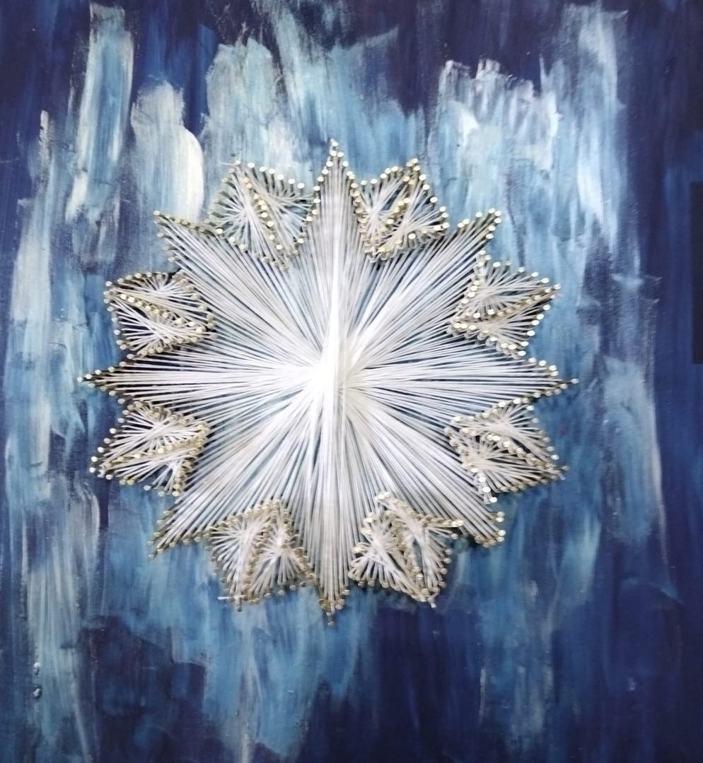
Готовая работа

Slide 11
Спасибо за внимание!

